Slide 1
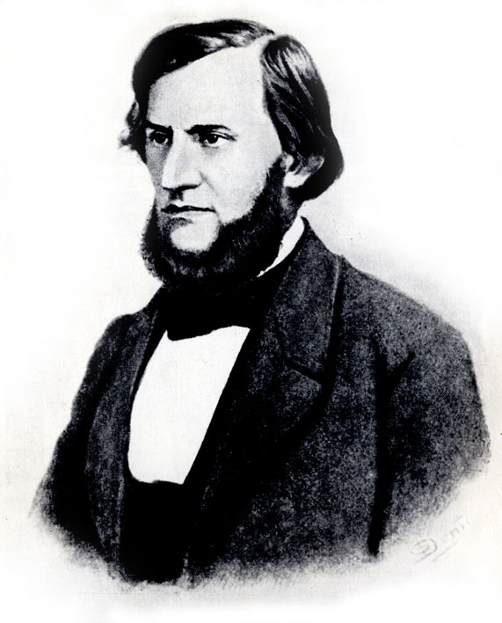
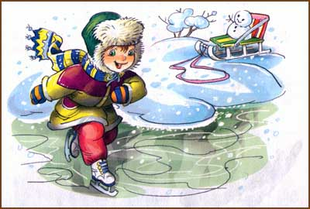
К. Д. Ушинский – великий педагог и писатель.
К.Д.Ушинский о детях

Slide 2

Организация начала урока
Прозвенел и смолк звонок
Всех собрал нас на урок.
Ровно встали,
Тихо сели,
На меня все посмотрели.
На уроке не зевать,
А работать и читать.

Slide 3
Игра «Лесенка»
Р _ _
Р _ _ _
Р _ _ _ _
рог, рок
рысь, рыба
рыбак
Р _ _ _ _ _
Р _ _ _ _ _ _
родина
радость

Slide 4
Игра «Слоговое лото»
Составьте как можно больше слов со слогами
Назовите предметы в классе, в названиях которых есть звуки
РА РО
[т], [т′]
Радуга, рама, гора, бараны, нора, барабан;
рота, дорога, ворота, перо, розы, ведро.
Стол, стул, цветок, картина, парта

Slide 5
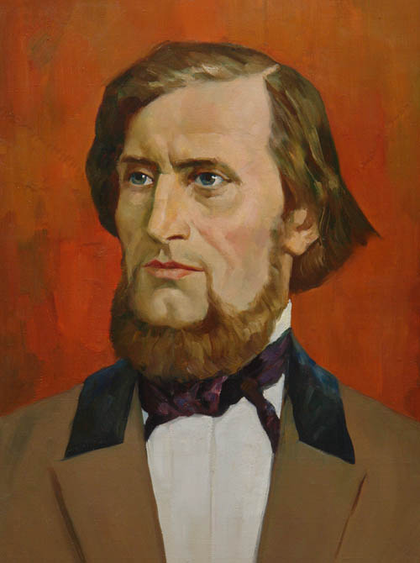
К . Д. Ушинский отдал много времени составлению книг для чтения и первоначального обучения: "Детский Мир" и "Родное Слово".
Notes:
К . Д. Ушинский отдал много времени составлению книг для чтения и первоначального обучения: "Детский Мир" и "Родное Слово".

Slide 6
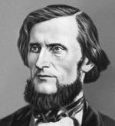



Книги
К.Д. Ушинского для детей

Slide 7


С помощью русских народных сказок, пословиц, поговорок, загадок, отрывков из произведений отечественных писателей К.Д.Ушинский ввёл детей в великий мир русского слова. Для многих поколений русских детей именно с учебником «Родное слово» была связана радость открытия красоты и силы родного языка.
Notes:
С помощью русских народных сказок, пословиц, поговорок, загадок, отрывков из произведений отечественных писателей К.Д.Ушинский ввёл детей в великий мир русского слова. Для многих поколений русских детей именно с учебником «Родное слово» была связана радость открытия красоты и силы родного языка.

Slide 8
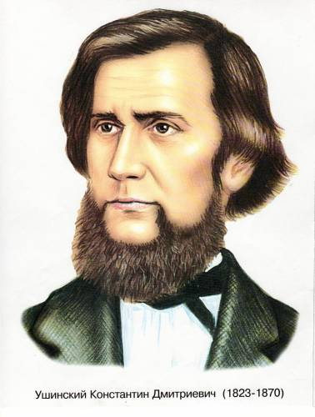



с.95– Работа с рассказом

Slide 9
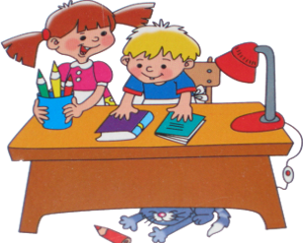
Выразительное чтение по ролям
Работа в группах
Приготовьте выразительное чтение рассказа по ролям.
– Что попросили у Гриши?
– Что он ответил?
– О какой помощи попросили Гришу?
– Что он ответил?

Slide 10

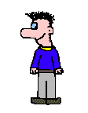
Физминутка
Быстро все ребята встали,
Руки быстро вверх подняли,
Быстро хлопнули 5 раз.
А теперь морганье глаз:
Быстро – быстро поморгали
И … ногами постучали.
Быстро влево наклонились
И сейчас же распрямились!
Вправо – влево 10 раз –
Отдохнул уставший класс.
Как пингвины полетели
И за парты тихо сели.

Slide 11

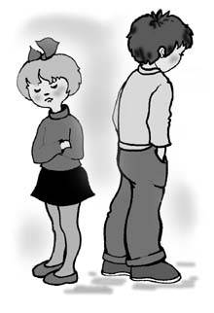
Вместе тесно,
а врозь скучно
Говорит брат сестре: «Не тронь моего волчка!» Отвечает сестра брату: «А ты не тронь моих кукол!»
Дети расселись по разным углам, но скоро им обоим стало скучно.
К. Д.Ушинский
Notes:
1. Почему дети расселись по разным углам?
2. Отчего им стало скучно?
3. Прочти ещё раз заголовок. Попробуй объяснить, как ты его понимаешь.
4. ЗАПОМНИ: эти слова стали пословицей, и ты тоже можешь употреблять её в своей речи.

Slide 12
Почему дети расселись по разным углам?
2. Отчего им стало скучно?
3. Прочти ещё раз заголовок. Попробуй объяснить, как ты его понимаешь.
4. ЗАПОМНИ: эти слова стали пословицей, и ты тоже можешь употреблять её в своей речи.
Что бы ты мог посоветовать детям?

Slide 13
Работа в паре
Перескажите рассказ
в паре

Slide 14

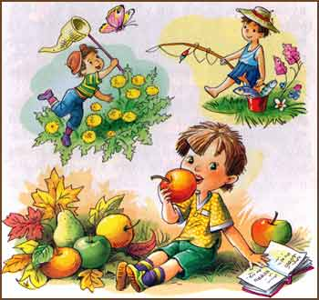
Четыре
желания

Slide 15
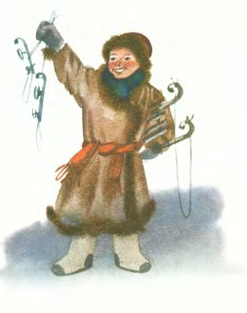
Notes:
Четыре желания
Митя накатался на саночках с ледяной горы и на коньках по замёрзшей реке, прибежал домой румяный, весёлый и говорит отцу:
- Уж как весело зимой! Я бы хотел, чтобы всё зима была.
- Запиши твоё желание в мою карманную книжку, - сказал отец. Митя записал.

Slide 16
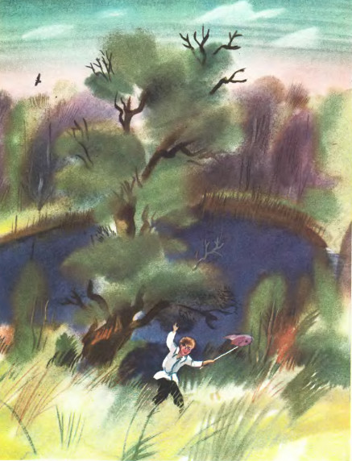
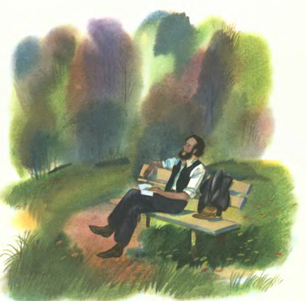
Notes:
Пришла весна. Митя вволю набегался за пёстрыми бабочками по зелёному лугу, нарвал цветов, прибежал к отцу и говорит:
- Что за прелесть эта весна! Я бы желал, чтобы всё весна была.
Отец опять вынул книжку и приказал Мите записать своё желание.

Slide 17
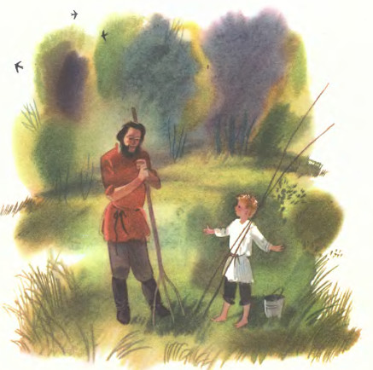
Notes:
Настало лето. Митя с отцом отправились на сенокос. Весь длинный день веселился мальчик: ловил рыбу, набрал ягод, кувыркался в душистом сене, а вечером сказал отцу:
- Вот уж сегодня я повеселился вволю! Я бы желал, чтобы лету конца не было.
И это желание Мити было записано в ту же книжку.

Slide 18
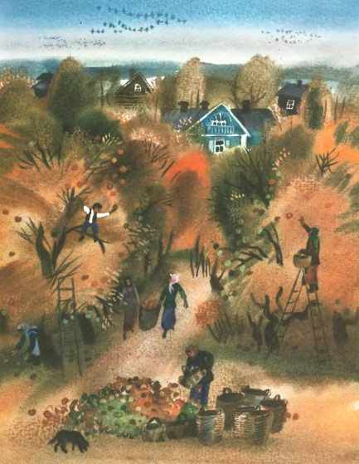
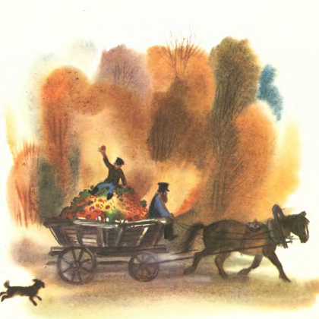
Notes:
Наступила осень. В саду собирали плоды - румяные яблоки и жёлтые груши. Митя был в восторге и говорил отцу:
- Осень лучше всех времён года!

Slide 19
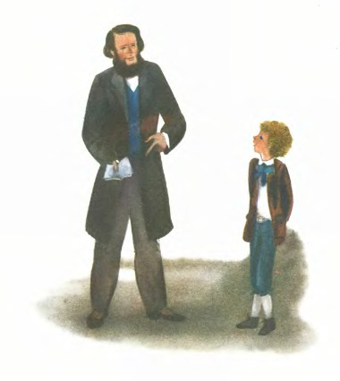
Notes:
Тогда отец вынул свою записную книжку и показал мальчику, что он то же самое говорил и о весне, и о зиме, и о лете.

Slide 20
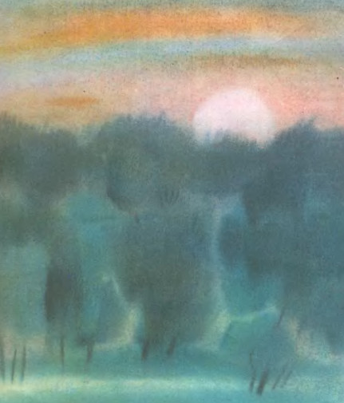
Утренние
лучи

Slide 21
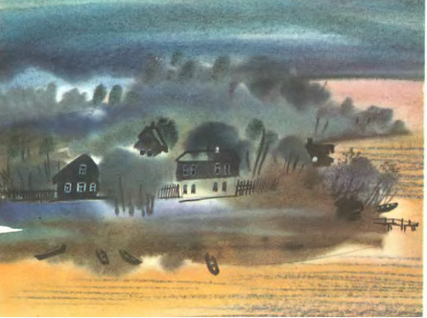
Notes:
Выплыло на небо красное солнышко и стало рассылать повсюду свои золотые лучи - будить землю.

Slide 22
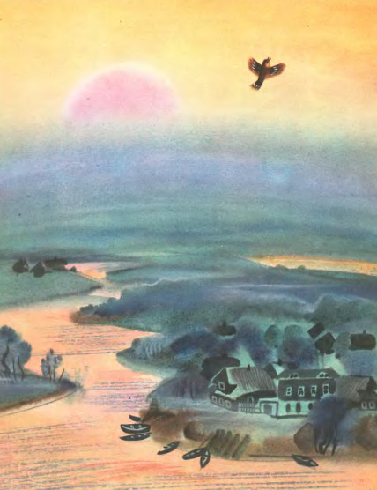
Notes:
Первый луч полетел и попал на жаворонка. Встрепенулся жаворонок, выпорхнул из гнёздышка, поднялся высоко-высоко и запел свою серебряную песенку: "Ах, как хорошо в свежем утреннем воздухе! Как хорошо! Как привольно!"

Slide 23
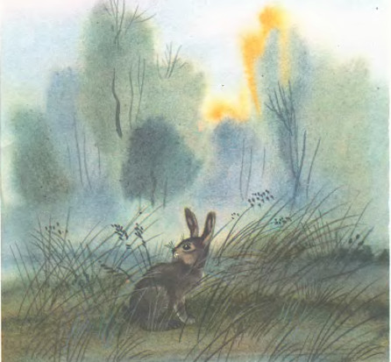
Notes:
Второй луч попал на зайчика. Передёрнул ушами зайчик и весело запрыгал по росистому лугу: побежал он добывать себе сочной травки на завтрак.

Slide 24
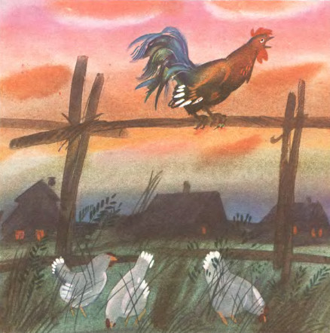
Notes:
Третий луч попал в курятник. Петух захлопал крыльями и запел: "Ку-ка-ре-ку!" Куры слетели с нашестей, закудахтали, стали разгребать сор и червяков искать.

Slide 25
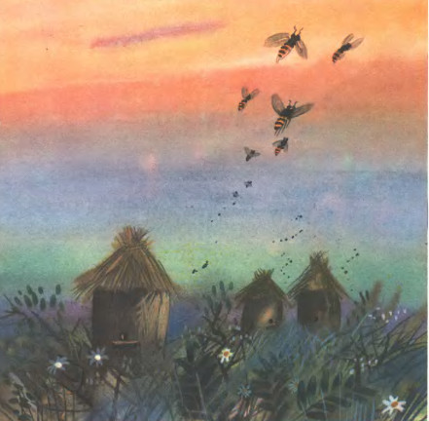
Notes:
Четвёртый луч попал в улей. Выползла пчёлка из восковой кельи, села на окошечко, расправила крылья и "зум-зум-зум!" - полетела собирать медок с душистых цветов.

Slide 26
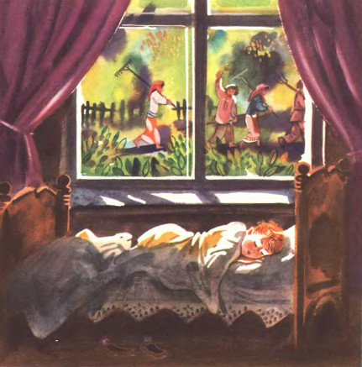
Notes:
Пятый луч попал в детскую на постельку к маленькому лентяю: режет ему прямо в глаза, а он повернулся на другой бок и опять заснул.

Slide 27
Творческая работа. Сочинение рассказа
– Придумайте свои рассказы на основе жизненных ситуаций

Slide 28
Итог урока
С какими рассказами познакомились?
Кто их автор?
Какой урок вы получили из этих рассказов?

Slide 29
Прием рефлексии
«Оцени себя на уроке»
Учащимся дается индивидуальная карточка, в
Урок Я на уроке Итог
1. интересно 1. работал 1. понял материал
2. скучно 2. отдыхал 2. узнал больше, чем знал
3.безразлично 3.помогал другим 3. не понял

Slide 30
Спасибо за работу!

